Slide 1

MÔN: TIẾNG VIỆT
PHÂN MÔN: LUYỆN TỪ VÀ CÂU

Slide 2

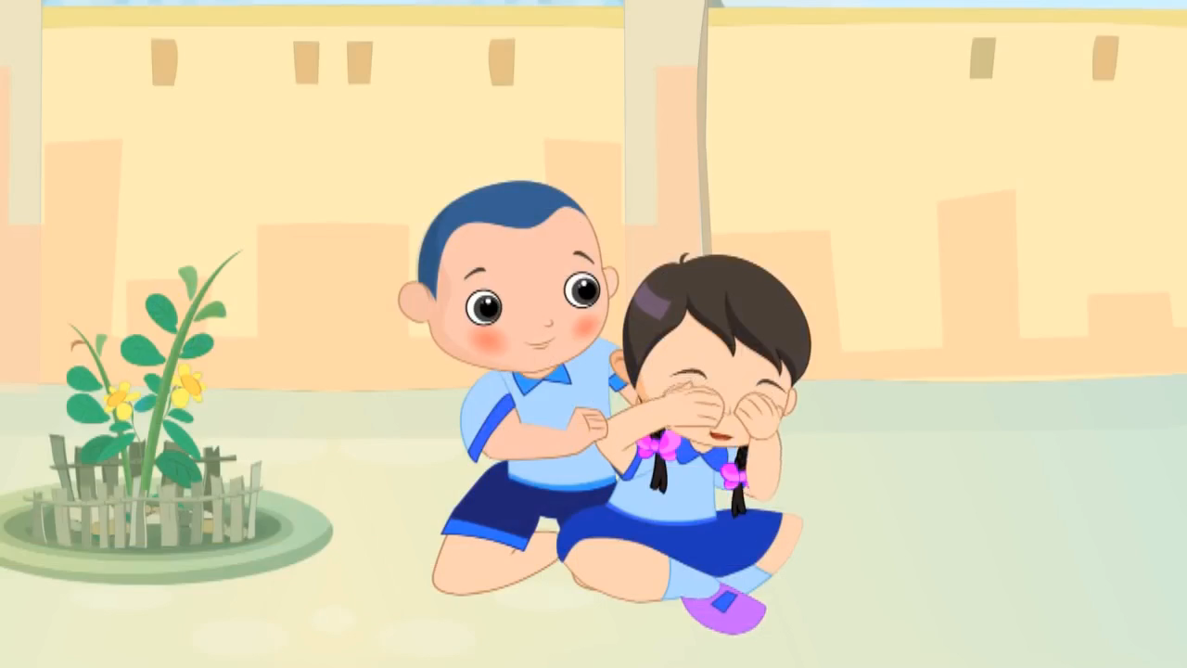
Thứ năm ngày 14 tháng 4 năm 2022
Luyện từ và câu

Slide 3



Luật chơi: Có 3 chú ong chưa biết đường về tổ, các em hãy giúp các chú ong về tổ bằng cách chọn đáp án A, B hoặc C cho các câu hỏi từ bông hoa trên bàn. Mỗi đáp án đúng sẽ giúp một chú ong về tổ.
GIÚP ONG VỀ TỔ

Slide 4






Slide 5
Thứ năm ngày 4 tháng 5 năm 2023
Luyện từ và câu
Ôn tập về dấu câu
(Dấu ngoặc kép)

Slide 6

Thứ năm ngày 14 tháng 4 năm 2022
Luyện từ và câu
Ôn tập về dấu câu
(Dấu ngoặc kép)
1. Đặt dấu ngoặc kép vào những chỗ thích hợp để đánh dấu lời nói trực tiếp của nhân vật hoặc ý nghĩ của nhân vật trong đoạn văn sau :
Tốt-tô-chan rất yêu quý thầy hiệu trưởng. Em mơ ước lớn lên sẽ trở thành một giáo viên của trường, làm mọi việc giúp đỡ thầy. Em nghĩ: Phải nói ngay điều này để thầy biết. Thế là, trưa ấy, sau buổi học, em chờ sẵn thầy trước phòng họp và xin gặp thầy. Thầy hiệu trưởng vui vẻ mời em vào phòng. Ngồi đối diện với thầy và hơi nghiêng đầu mỉm cười, cô bé nói một cách chậm rãi, dịu dàng, ra vẻ người lớn: Thưa thầy, sau này lớn lên, em muốn làm nghề dạy học. Em sẽ dạy học ở trường này.
4

Slide 7
Thứ năm ngày 14 tháng 4 năm 2022
Luyện từ và câu
Ôn tập về dấu câu
(Dấu ngoặc kép)
1. Đặt dấu ngoặc kép vào những chỗ thích hợp để đánh dấu lời nói trực tiếp của nhân vật hoặc ý nghĩ của nhân vật trong đoạn văn sau :
Tốt-tô-chan rất yêu quý thầy hiệu trưởng. Em mơ ước lớn lên sẽ trở thành một giáo viên của trường, làm mọi việc giúp đỡ thầy. Em nghĩ: Phải nói ngay điều này để thầy biết. Thế là, trưa ấy, sau buổi học, em chờ sẵn thầy trước phòng họp và xin gặp thầy. Thầy hiệu trưởng vui vẻ mời em vào phòng. Ngồi đối diện với thầy và hơi nghiêng đầu mỉm cười, cô bé nói một cách chậm rãi, dịu dàng, ra vẻ người lớn: Thưa thầy, sau này lớn lên, em muốn làm nghề dạy học. Em sẽ dạy học ở trường này.
4

Slide 8
Thứ năm ngày 14 tháng 4 năm 2022
Luyện từ và câu
Ôn tập về dấu câu
(Dấu ngoặc kép)
1. Đặt dấu ngoặc kép vào những chỗ thích hợp để đánh dấu lời nói trực tiếp của nhân vật hoặc ý nghĩ của nhân vật trong đoạn văn sau :
Tốt-tô-chan rất yêu quý thầy hiệu trưởng. Em mơ ước lớn lên sẽ trở thành một giáo viên của trường, làm mọi việc giúp đỡ thầy. Em nghĩ: Phải nói ngay điều này để thầy biết. Thế là, trưa ấy, sau buổi học, em chờ sẵn thầy trước phòng họp và xin gặp thầy. Thầy hiệu trưởng vui vẻ mời em vào phòng. Ngồi đối diện với thầy và hơi nghiêng đầu mỉm cười, cô bé nói một cách chậm rãi, dịu dàng, ra vẻ người lớn: Thưa thầy, sau này lớn lên, em muốn làm nghề dạy học. Em sẽ dạy học ở trường này.
4
“
”
“
”

Slide 9




Thứ năm ngày 14 tháng 4 năm 2022
Luyện từ và câu
Ôn tập về dấu câu
(Dấu ngoặc kép)
Tác dụng của dấu ngoặc kép
Đánh dấu lời nói trực tiếp của nhân vật
Đánh dấu ý nghĩ của nhân vật

Slide 10

Thứ năm ngày 14 tháng 4 năm 2022
Luyện từ và câu
Ôn tập về dấu câu
(Dấu ngoặc kép)
2. Có thể đặt dấu ngoặc kép vào những chỗ thích hợp để đánh dấu những từ ngữ được dùng với ý nghĩa đặc biệt trong đoạn văn sau:
4
Lớp chúng tôi tổ chức cuộc bình chọn Người giàu có nhất. Đoạt danh hiệu trong cuộc thi này là cậu Long, bạn thân nhất của tôi. Cậu ta có cả một gia tài khổng lồ về sách các loại: sách bách khoa tri thức học sinh, từ điển tiếng Anh, sách bài tập toán và tiếng Việt, sách dạy chơi cờ vua, sách dạy tập y-ô-ga, sách dạy chơi đàn oóc...

Slide 11
Thứ năm ngày 14 tháng 4 năm 2022
Luyện từ và câu
Ôn tập về dấu câu
(Dấu ngoặc kép)
2. Có thể đặt dấu ngoặc kép vào những chỗ thích hợp để đánh dấu những từ ngữ được dùng với ý nghĩa đặc biệt trong đoạn văn sau:
4
Lớp chúng tôi tổ chức cuộc bình chọn Người giàu có nhất. Đoạt danh hiệu trong cuộc thi này là cậu Long, bạn thân nhất của tôi. Cậu ta có cả một gia tài khổng lồ về sách các loại: sách bách khoa tri thức học sinh, từ điển tiếng Anh, sách bài tập toán và tiếng Việt, sách dạy chơi cờ vua, sách dạy tập y-ô-ga, sách dạy chơi đàn oóc...

Slide 12
Thứ năm ngày 14 tháng 4 năm 2022
Luyện từ và câu
Ôn tập về dấu câu
(Dấu ngoặc kép)
2. Có thể đặt dấu ngoặc kép vào những chỗ thích hợp để đánh dấu những từ ngữ được dùng với ý nghĩa đặc biệt trong đoạn văn sau:
4
“
Lớp chúng tôi tổ chức cuộc bình chọn Người giàu có nhất. Đoạt danh hiệu trong cuộc thi này là cậu Long, bạn thân nhất của tôi. Cậu ta có cả một gia tài khổng lồ về sách các loại: sách bách khoa tri thức học sinh, từ điển tiếng Anh, sách bài tập toán và tiếng Việt, sách dạy chơi cờ vua, sách dạy tập y-ô-ga, sách dạy chơi đàn oóc...
”
“
”

Slide 13
Thứ năm ngày 14 tháng 4 năm 2022
Luyện từ và câu
Ôn tập về dấu câu
(Dấu ngoặc kép)
Tác dụng của dấu ngoặc kép
Đánh dấu lời nói trực tiếp của nhân vật
Đánh dấu ý nghĩ của nhân vật
Đánh dấu từ ngữ dùng với ý nghĩa đặc biệt

Slide 14
Thứ năm ngày 14 tháng 4 năm 2022
Luyện từ và câu
Ôn tập về dấu câu
(Dấu ngoặc kép)
3. Viết một đoạn văn khoảng 5 câu thuật lại một phần cuộc họp của tổ em, trong đó có dùng dấu ngoặc kép để dẫn lời nói trực tiếp hoặc đánh dấu những từ ngữ có ý nghĩa đặc biệt.

Slide 15
Thứ năm ngày 14 tháng 4 năm 2022
Luyện từ và câu
Ôn tập về dấu câu
(Dấu ngoặc kép)
3. Viết một đoạn văn khoảng 5 câu thuật lại một phần cuộc họp của tổ em, trong đó có dùng dấu ngoặc kép để dẫn lời nói trực tiếp hoặc đánh dấu những từ ngữ có ý nghĩa đặc biệt.

Slide 16

Thứ năm ngày 14 tháng 4 năm 2022
Luyện từ và câu
Ôn tập về dấu câu
(Dấu ngoặc kép)
3. Viết một đoạn văn khoảng 5 câu thuật lại một phần cuộc họp của tổ em, trong đó có dùng dấu ngoặc kép để dẫn lời nói trực tiếp hoặc đánh dấu những từ ngữ có ý nghĩa đặc biệt.
Tiêu chí:
- Hình thức: Chữ viết, trình bày sạch đẹp.
- Nội dung: Viết khoảng 5 câu, có sử dụng dấu ngoặc kép.
- Cách dùng từ đặt câu: phù hợp.

Slide 17
Thứ năm ngày 14 tháng 4 năm 2022
Luyện từ và câu
Ôn tập về dấu câu
(Dấu ngoặc kép)

Slide 18
Thứ năm ngày 14 tháng 4 năm 2022
Luyện từ và câu
Ôn tập về dấu câu
(Dấu ngoặc kép)
Tác dụng của dấu ngoặc kép
Đánh dấu lời nói trực tiếp của nhân vật
Đánh dấu ý nghĩ của nhân vật
Đánh dấu từ ngữ dùng với ý nghĩa đặc biệt

Slide 19
Thứ năm ngày 14 tháng 4 năm 2022
Luyện từ và câu
Dặn dò:
- Xem lại bài
- Chuẩn bị bài: Mở rộng vốn từ: Quyền và bổn phận

Slide 20









Chào tạm biệt các em!

Slide 21


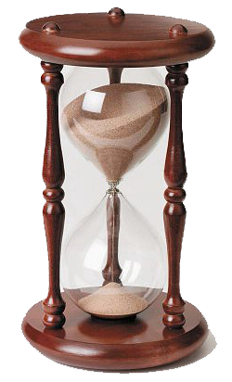


Từ trái nghĩa với từ trẻ em:
A
Người lớn tuổi, người già
3
4
1
0
5
B
Con nít, nhi đồng
2
C
Trẻ con, thiếu nhi

Slide 22
Em hiểu nghĩa của từ trẻ em như thế nào ? Chọn ý đúng nhất:
A
Trẻ từ sơ sinh đến 6 tuổi.
3
4
1
0
5
B
Trẻ từ sơ sinh đến 11 tuổi.
2
C
Người dưới 16 tuổi.

Slide 23
Từ đồng nghĩa với từ trẻ em là:
A
Trẻ con, người già, thiếu niên
3
4
1
0
5
2
B
Nhóc con, người lớn, nhi đồng
C
Trẻ con, con trẻ, trẻ thơ

